Slide 1
かかりつけ医機能報告制度における プレプリントする値に関する説明資料
第1.0版 2025年11月4日

Slide 2
NDBデータを用いたプレプリントの概要
G-MISでは、医療機関の報告負担の軽減を目的に、かかりつけ医機能報告制度の一部の診療実績に関する項目（次頁参照）について、NDBデータを用いて事前に集計、医療機関へ参考値として提示（プレプリント）します。
G-MISでの定期報告時および紙調査票出力時のみ実施されます。
<NDBデータを用いたプレプリント概要>
厚生労働省 （プロジェクト管理支援事業者含む）
NDB
①前年度実績の データ抽出
ＮＤＢデータに対して、かかりつけ医機能報告制度の報告項目に準じて厚生労働省（プロジェクト管理支援事業者）が集計（※）を行い、医療機関ごとに集計結果を表示する。
②集計結果の表示 （プレプリント）
※「匿名レセプト情報・匿名特定健診等情報の提供に関するガイドライン」に準拠して取り扱い
G-MIS
都道府県
④医療機関報告値の確認
③各医療機関が集計結果を 確認・修正し、都道府県に報告
医療機関

Slide 3
かかりつけ医機能報告制度における公表業務の運用について
かかりつけ医機能報告制度で公表が必要となる報告内容及び都道府県の確認結果の公表については、各都道府県で確認完了となったデータをCSV形式でG-MISから出力いただくことが可能ですので、適宜ご活用ください。ただし、当該データは報告内容及び都道府県の確認結果がローデータとして出力されますので、少数件数のNDB集計データ等は秘匿されないまま出力されることに注意の上で、実施してください。
なお、都道府県の公表業務の支援の観点から、一定の時点において上記の秘匿処理等を国側で実施したデータを、厚生労働省から都道府県に提供支援を行う予定です。公表においては当該データをご活用いただくことも可能ですので適宜ご活用ください。今年度は、報告期間の期中に一旦集計を実施したサンプルデータを３月頃に提供予定です。
令和7年7月31日 かかりつけ医機能報告制度に係る自治体向け説明会資料(第３回)（一部改）
G-MIS
①報告データの
抽出
厚生労働省（委託事業者含む）
①報告データの抽出
都道府県
②報告データの加工・提供
※一部データの秘匿処理等を含む
③報告データの公表
※都道府県HP等を通じて実施
住民・患者
3
Notes:
こちらのスライドは、かかりつけ医機能報告制度において公表を行うデータの出力についてまとめたものです。
かかりつけ医機能報告の公表については、医療機関からの報告内容及び都道府県の確認結果の２つ情報が対象となりますが、都道府県の確認処理が完了した報告データは、G-MISからCSV形式で出力することが可能です。ただし、Ｇ－ＭＩＳから出力した当該データは秘匿処理等が行われていない無加工のままの抽出データとなりますので、公表に活用する際にはその点に留意の上、必要に応じて加工処理を行っていただく必要があります。
なお、公表業務支援の観点から、国において、各都道府県の確認処理後の報告データに秘匿処理等を実施した加工済データを提供予定です。そちらを公表にご活用いただくことも可能です。提供時期は令和８年４月以降となりますが、その時点までに医療機関の報告内容の確認を行っていただく必要がありますのでご留意をお願いします。
また、令和８年３月頃に、報告期間の期中ではありますが、一旦集計を実施して加工処理を行ったその時点における加工済データをサンプルとして各都道府県に提供予定です。令和８年４月以降に、各都道府県において公表いただくデータのイメージをつかんでいただければと考えております。

Slide 4
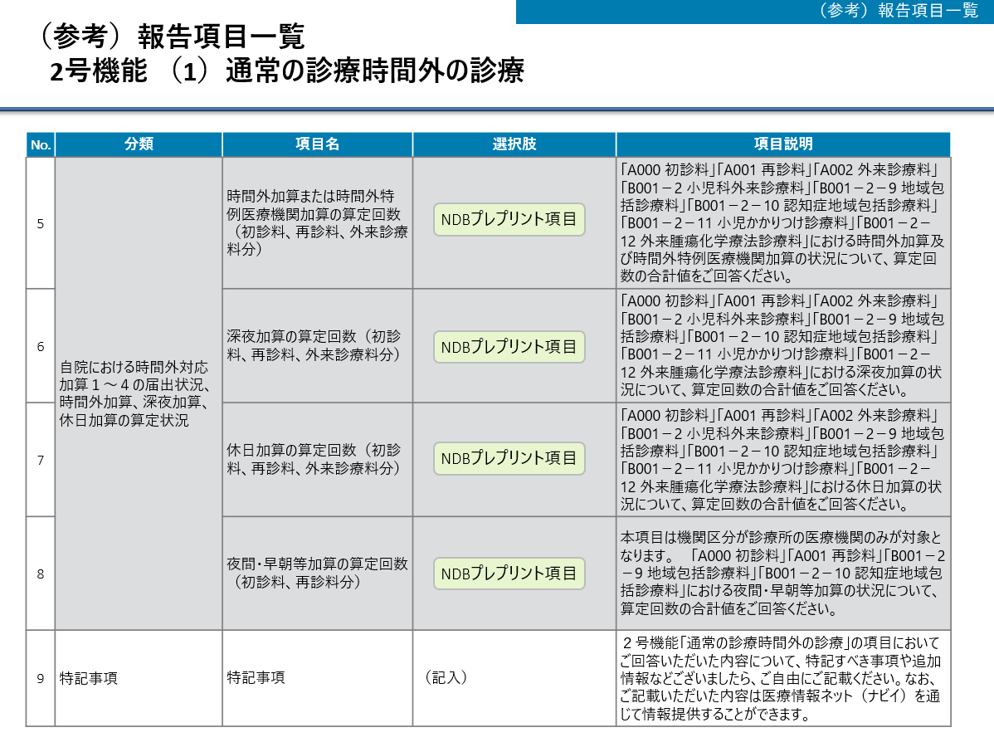
NDBデータを用いたプレプリントの対象項目
NDBプレプリントの対象項目は、「【医療機関用】かかりつけ医機能報告マニュアル」の「報告項目一覧」のうち、「NDBプレプリント項目」が対象となります。
具体的な対象項目は、対象年度の「【医療機関用】かかりつけ医機能報告マニュアル」をご覧ください。
※報告項目一覧のうち、NDBプレプリント項目の例：2号機能(2)通常の診療時間外の診療
３

Slide 5
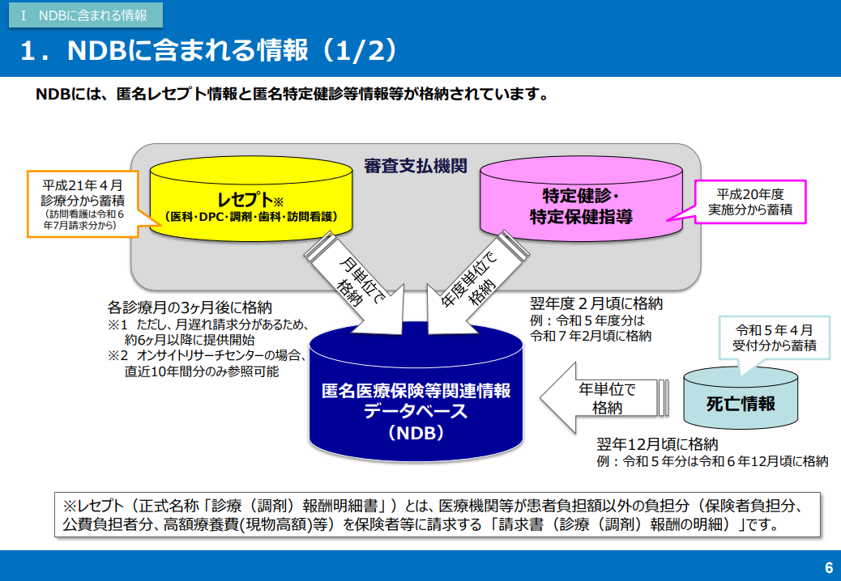
NDBプレプリントデータの定義（1/2）
匿名レセプト情報・匿名特定健診等情報（NDB；National Database of Health Insurance Claims and Specific Health Checkups of Japan）のデータを用いて集計されています。
NDBは、厚生労働省が「高齢者の医療の確保に関する法律」に基づき、2009（平成21）年より収集しているレセプト情報並びに特定健診・特定保健指導情報を集約したデータベースです。
NDBは、医療機関等が請求したレセプトが、審査支払機関を経て、国のデータベースシステムに格納されることで構築されます。
出所）厚生労働省 NDBの利用を検討している方へのマニュアル（令和7年5月版）（2025/9/24 アクセス） p.6 https://www.mhlw.go.jp/content/12400000/001496916.pdf
４

Slide 6
NDBプレプリントデータの定義（2/2）
かかりつけ医機能報告制度においてご提示するNDBプレプリントデータは、NDBから抽出されたデータを受領した後、厚生労働省（プロジェクト管理支援事業者）側で集計処理を実施したデータとなります。報告の際には、参考値としてご確認ください。
今年度のかかりつけ医機能報告制度では、前年度診療分データを使用しました。
集計値は、医科入院・医科入院外・DPCレセプトを対象とした「算定回数」または「レセプト件数」（※）の前年度4月~3月の年間合計値です。 集計条件に使用する具体的なレセプト電算コードは、別添「プレプリント対象項目」をご覧ください。 ※歯科レセプト、調剤レセプトは対象としておりません。
● NDBプレプリントデータの集計方法イメージ
項目 | 対象コード（例） | 対象診療行為（例）
在宅患者訪問診療料(Ⅰ)２ の算定回数/レセプト件数 | 114042 110 | 在宅患者訪問診療料（１）２ （同一建物居住者以外の場合） （１日につき）
 | 114042 210 | 在宅患者訪問診療料（１）２ （同一建物居住者の場合） （１日につき）
入院
レセプト
入院外
レセプト
区分 | 算定回数の計算 | レセプト件数の計算
入院レセプト | 0回 | ０件
入院外レセプト | 3回 | ２件
合計 | 3回 | ２件
プレプリント値 | ３ | ２
なし
１１４０４２１１０
・・・
１１４０４２１１０
なし
１１４０４２２１０
● NDBプレプリントデータに関する留意点
集計処理を通じて、各医療機関の診療実績を計算していますが、医療機関が把握している実績とは、データの性質上、やむを得ず乖離が発生する場合がございます。主な理由は以下の通りです。数値が乖離する場合は、適切な報告値へ修正をお願いします。
紙レセプトによる請求は、NDBには含まれておりません。
自動車損害賠償責任保険、労働災害補償保険、その他の自由診療での診療の実績（医療保険での診療以外の場合）は、NDBには含まれておりません。
各年度末の翌月請求分データ（４月請求分）までが含まれるため、一部の月遅れ請求分の実績は、プレプリントデータに用いるNDBには含まれておりません。
NDBデータは、「医療機関からの請求後、審査支払機関と国のNDBシステムを経て、集計可能となるデータ」であることから、その過程で生じた乖離理由については、G-MIS側で特定することが難しい場合がございます。
５

Slide 7
想定されるご質問への回答
想定質問 No.１
プレプリント値を見ていると、当院の把握している実績と乖離がある。自院で把握している値に変更して問題ないか。
また、別添の「プレプリント対象項目」を見ると、当院が対象と考えていた診療行為と、定義にずれがある。定義を変更していただけないか。
プレプリントデータは参考値のため、貴医療機関で把握されている実績を正しいものとしてご報告ください。
今年度報告においては、プレプリントデータの再集計を承ることはできません。いただいたご意見・ご提案については、次年度以降の運用への参考とさせていただきます。
想定質問 No.２
実績があるはずの項目（又は、実績があるはずの医療機関の項目全体）に、プレプリント値がない。
別添の「プレプリント対象項目」に含まれない項目は、今年度のプレプリントデータの対象外です。
また、保険医療機関番号は集計対象年度末の番号を使用しております。保険医療機関番号の変更等の事情により、実績のあった期間が集計対象にならなかった場合は、プレプリントデータに含まれない可能性がございます。
お手数ですが、貴医療機関で把握されている実績を正しいものとしてご報告ください。
６

